Slide 1
raft系统第二次汇报

Slide 2
前情提要
进程级别真实rpc通讯难以测试
切换为同时支持线程级&进程级的系统
后续测试在线程级系统完成

Slide 3
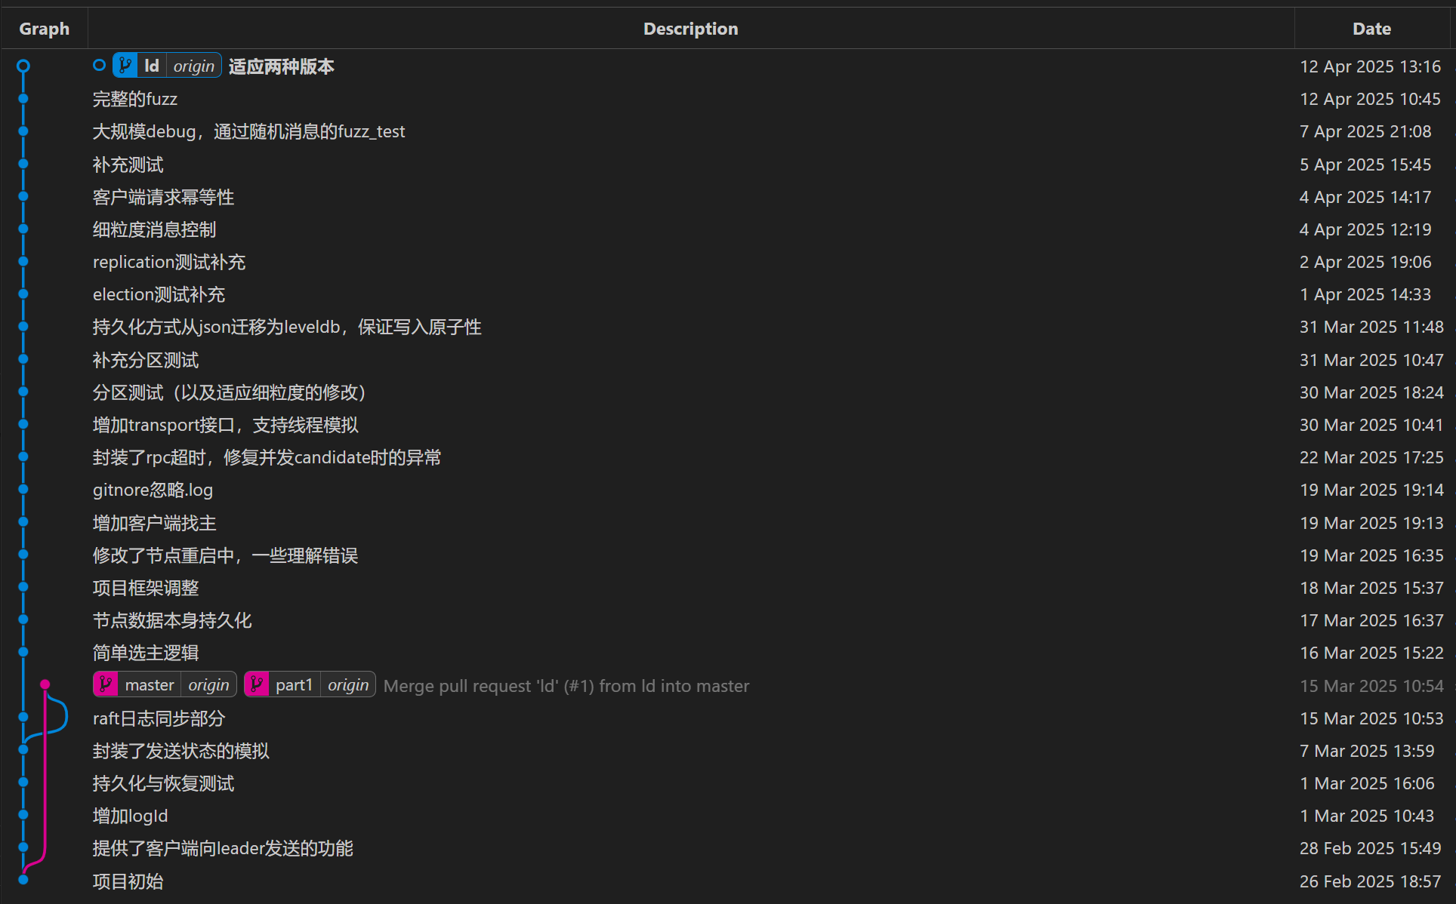
工作进度表
这次汇报
上次汇报
第一周的工作

Slide 4
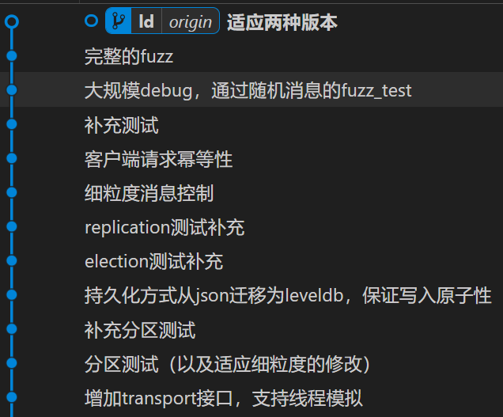
目录
一、如何修改接口，让系统支持线程模拟
二、能对系统细粒度的控制后，单元测试的设计
三、fuzz的设计
四、发现的一些bug

Slide 5
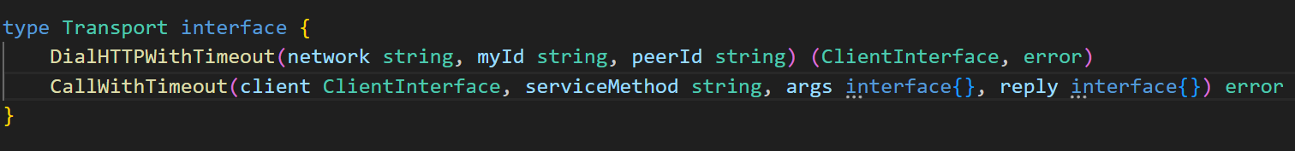
一、transport
将raft系统中，所有涉及网络的部分提取出来，抽象为dial和call方法，作为每个node的接口类transport的两个基类方法，进程版与线程版的transport派生类分别实现
节点启动时做（进程版的main，线程版的node构造函数）进行相应的监听方法修改

Slide 6
一、transport 进程版
main中注册节点rpc方法并开始监听，然后start主循环
dial和call均为go原生rpc库的方法，加一层timeout封装

Slide 7
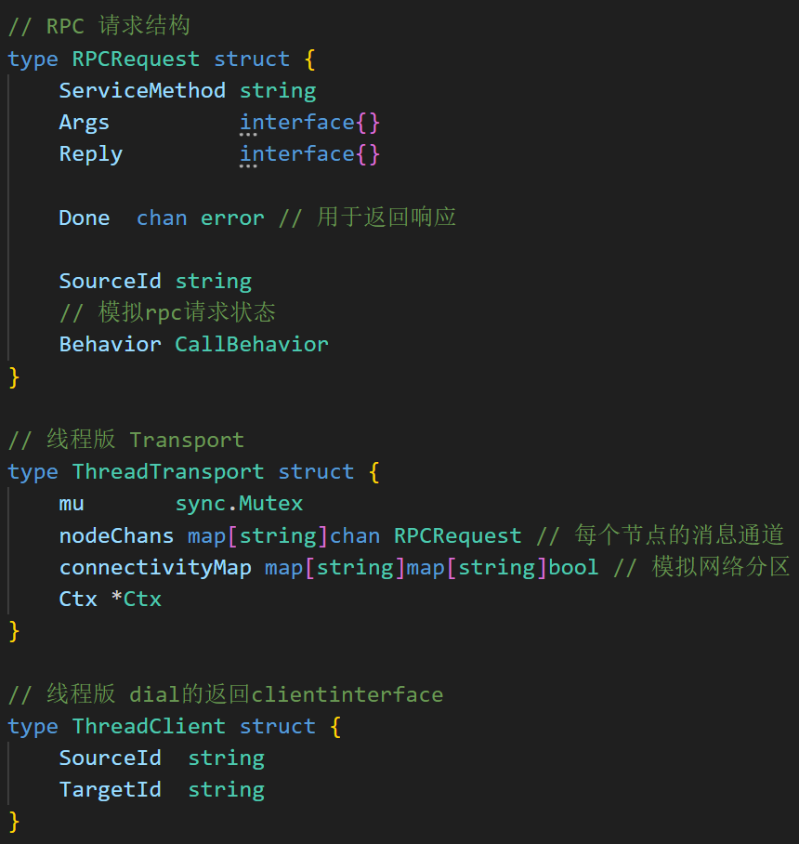
一、transport线程版
threadTransport是每个节点共用的，节点初始化时把一个自己的chan注册进里面的map，然后go一个线程去监听它，收到req后去调用自己对应的函数
因此，线程版的dial，就是从公共的threadTransport里拿到目标节点的chan（封装成假的client），而call就是把对应的方法名、参数封装成req，写进拿到的chan

Slide 8
二、细粒度控制下的单元测试
线程版相比进程版的优势：
可以轻松拿到每个node的所有数据
可以解耦合地调用系统中的功能函数进行测试
可以把所有的模拟状态写在threadTransport里
新增的测试手段：
网络分区
每条通讯的fail delay retry模拟

Slide 9
二、细粒度控制下的单元测试
Leader 选举
日志复制
崩溃恢复
网络分区
客户端交互
消息异常的模拟

Slide 10
三、fuzz test
basic: 每次fuzz随机的node数量配置启动、随机的半数以下node出现消息异常
robust: 一个特定的配置长时间运行，每次fuzz随机的半数以下node出现消息异常/崩溃/分区
plus: 每次fuzz随机的node数量配置启动，随机的半数以下node出现消息异常/崩溃/分区多次，直到单个的fuzz测试时间上限

Slide 11
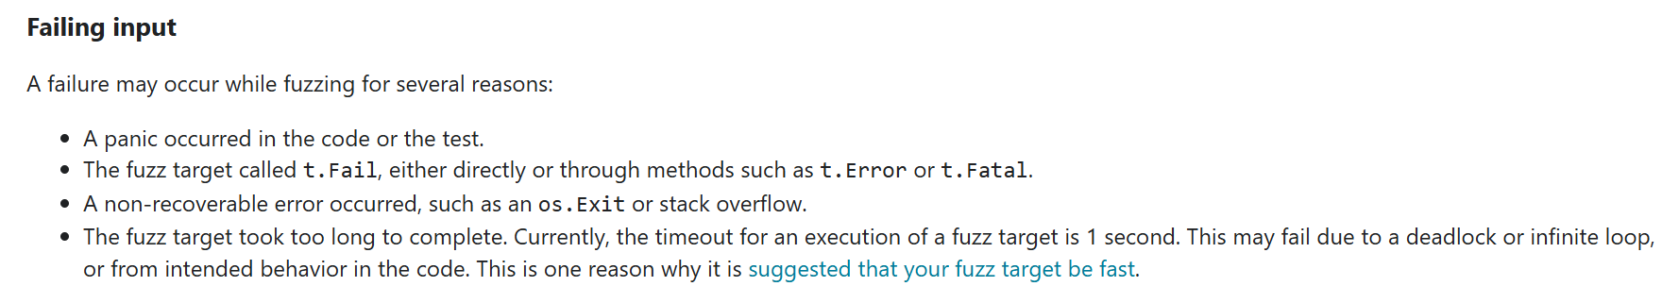
三、fuzz test
问题：fuzz的测试在子进程中完成，不会暴露错误样例的日志，而即使运行错误样例的种子也不一定能复现
调试技巧：在系统每个go routine开始时defer一个函数，捕获panic时把错误写在文件中
让fuzz随机决定的东西多一些，复现的可能性更大
多个种子都不能复现，很可能是测试超时错误

Slide 12
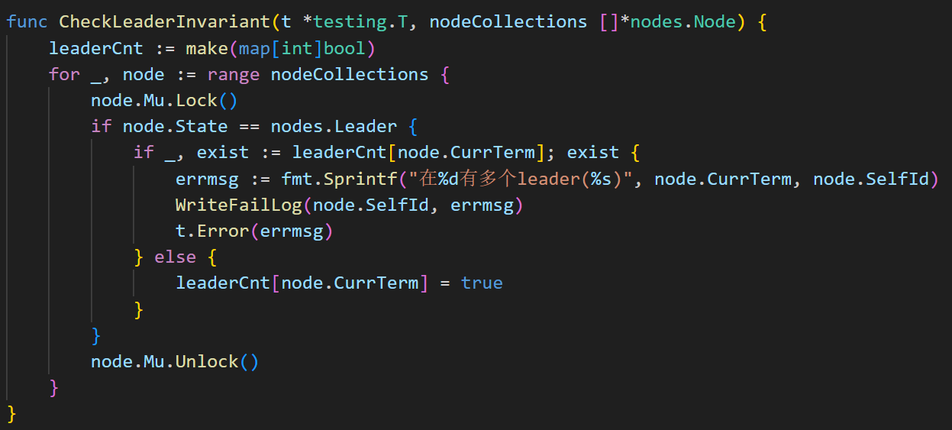
三、fuzz test
TLA结合：在大模型的帮助下学习raft的TLA标准文件，总结了算法中的几个不变量，加入测试的断言

Slide 13
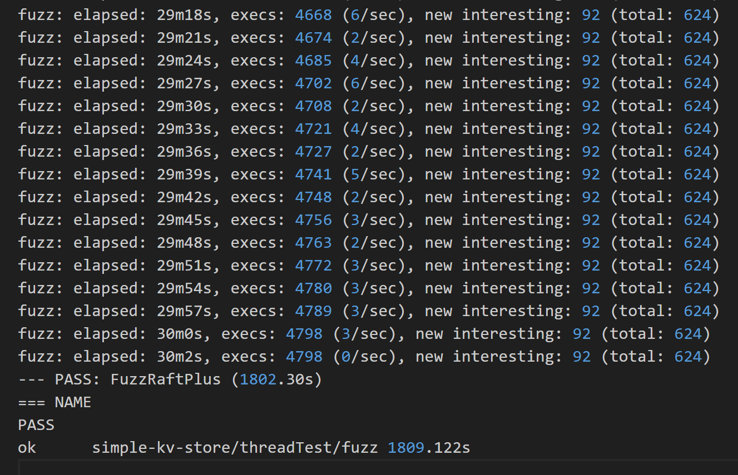
三、fuzz test
测试均能在长时间稳定运行，不产生错误

Slide 14
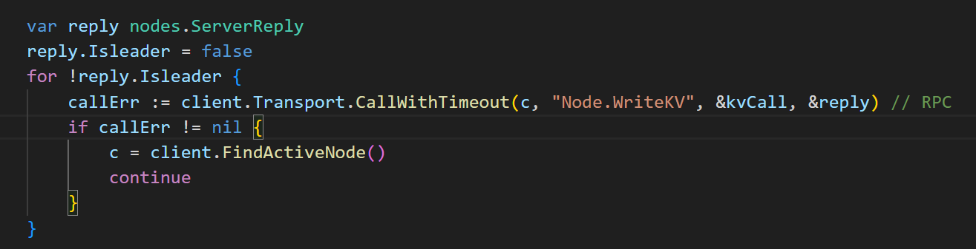
四、一些bug
伪同步接口的异步语义陷阱：call看似是同步的，但实际上对方因为延迟重试等问题，执行正在异步发生

Slide 15
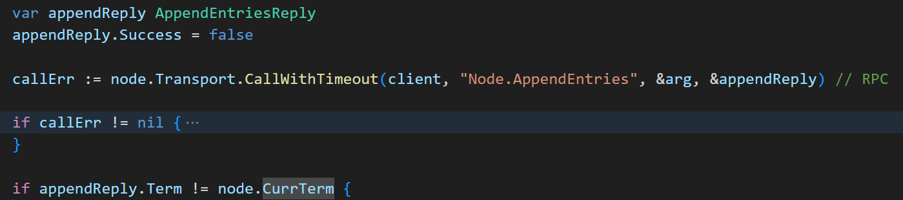
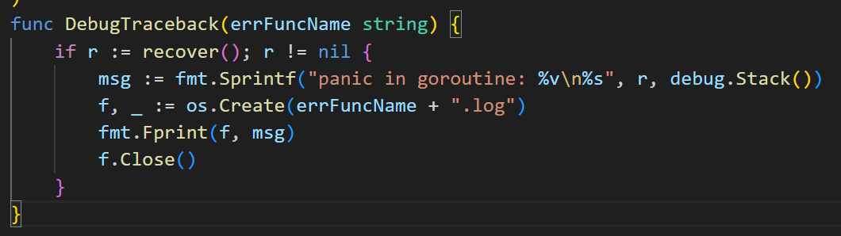
一些bug
发现手段：fuzz的race检查，通过调试技巧中的defer追踪记录到文件
解决办法：锁（×）
复制参数

Slide 16
一些bug
测试和系统混合产生的bug
delay模拟写在了监听线程里，错误阻塞了监听线程一段时间，导致chan大量阻塞，close的select太晚，被认定为测试超时错误
测试完删除数据库，这一步没有上锁，之后有个被延迟的node append线程还在往数据库写
Fuzz并发太多导致同一时间打开几百个leveldb，文件系统崩溃了（和上一个bug的报错显示一致，很难排查）
某个测试分支忘记unlock node

Slide 17
谢谢

